Slide 1

Модуль 29. Миксины в Django
Занятие №47

Slide 2
1. Миксины

Slide 3
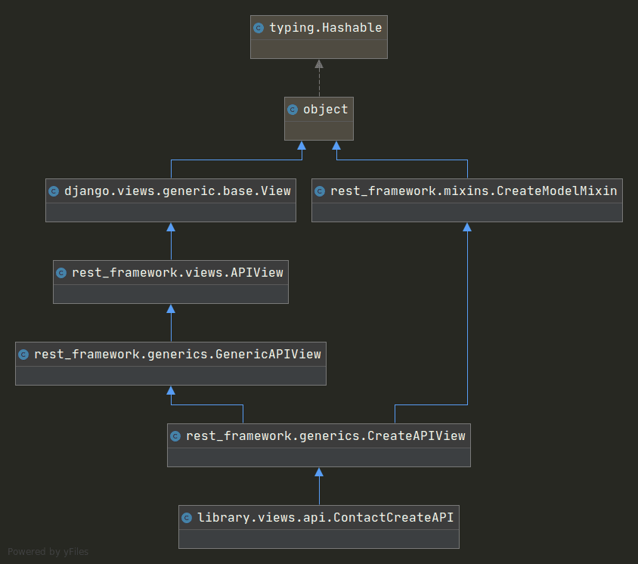
1. Миксины
Mixin классы - это концепция в программировании, в которой класс предоставляет функциональные возможности, но не предназначен для самостоятельного использования.
Основная цель миксинов - предоставить какие-то дополнительные методы.
Другими словами классы миксины или как еще их называют примеси - это ограниченная форма множественного наследования.

